Slide 1
研究紹介 ～フラクタルと絡めて～
集積回路工学研究室
M1 岩淵 勇樹

Slide 2
研究背景
従来の映像機器の撮像系、表示系
  高解像度化によって高精細な表現が可能
  情報量の急激な増加
  回路設計が困難化、消費電力の増大
少ない画素数で高精細な映像を撮影・表現する
©2007 谷越 大峰

Slide 3
周期的な画素配置と方向特異性
従来のほぼ全ての撮像系と表示系の画素は、正方格子状に配置されている
画素
画素
正方形格子
正六角形格子
©2007 谷越 大峰

Slide 4

周期的な画素配置と方向特異性
格子状の周期的な画素配置には画素配置に起因する方向特異性が存在
高解像度化による解決は不可能
©2007 谷越 大峰

Slide 5
擬似的な不規則画素配置と画像表現（秋田先生et al.による研究）
画素の有効領域が異なる
4種類の画素を用意
周期的な画素配置
（従来の格子状）
擬似的な不規則画素配置
ランダム
配置
単位画素
http://ambition.ec.t.kanazawa-u.ac.jp/rp/

Slide 6
擬似的な不規則画素配置と画像表現（秋田先生et al.による研究）
画素の有効領域が異なる４種類の画素を用意
単位画素
周期的な画素配置
擬似的な不規則画素配置
©2007 谷越 大峰

Slide 7
擬似的な不規則画素配置と画像表現（秋田先生et al.による研究）
擬似的に不規則な有効領域は，その配置の空間スペクトルがホワイトノイズ状である
  人間の目の網膜の受光細胞の空間分布と似ている
格子状の周期的な画素配置で問題となる方向特異性の問題が解決され、高精細な映像の撮影、表現に有効である
©2007 谷越 大峰

Slide 8
擬似的な不規則画素配置と画像表現（秋田先生et al.による研究）
格子状の規則的な画素配置では完全な直線として表現される水平線や垂直線でも、
不規則な画素配置では微小なギザが現れる
  画素の間隔 0.3mm程度
  ディスプレイを60cmの距離から眺める場合
  の視野角 約0.03度
  人間の目の限界分解能 約0.02度
©2007 谷越 大峰

Slide 9


規則的な画素配置と方向特異性（秋田先生et al.による研究）
多値画像では、アンチエイリアシングで輪郭との境界を中間調表現によるスムージングを施すことで、ギザを目立ちにくくする
周期的な画素配置では、スムージングによっても方向特異性は解決されない
©2007 谷越 大峰

Slide 10
直線の表現（こんな風に見える）
正方格子配置
擬似的な不規則配置
©2007 谷越 大峰

Slide 11

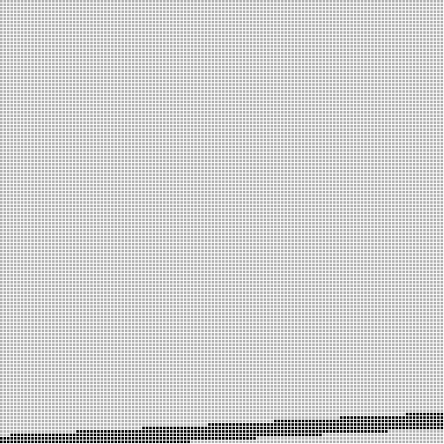
擬似的な不規則配置
正方格子配置
©2006 谷越 大峰

Slide 12
周期的画素配置
方向特異性の問題点は“規則性”ではなく“周期性”
“不規則画素配置”ではなく“非周期画素配置”（＝ランダムではない方法）

Slide 13
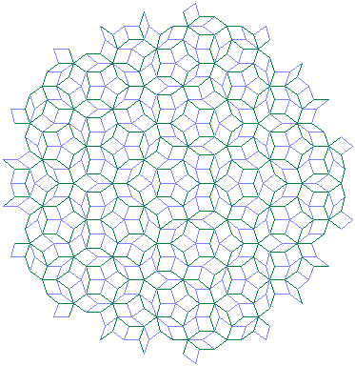
ex)準周期タイリング
ペンローズタイル
直線における
方向特異性はないはず
but
画素の扱いが複雑そう

Slide 14
ビット逆転（逆順）写像
111
ビット逆転写像r_{N} (N:ビット数)
r₃(a₂a₁a₀ ₍₂₎)=a₀a₁a₂ ₍₂₎
ex)
r₃(011₍₂₎)=110₍₂₎
r₈(11110010₍₂₎)=01001111₍₂₎
110
101
100
011
010
001
000
000
001
010
011
100
101
110
111

Slide 15
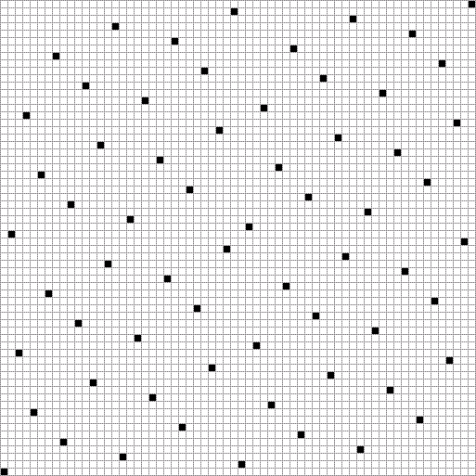
平面的な散らばり(6bit)
6ビットの場合
⇒ ■×64

Slide 16

平面的な散らばり(16bit)
12ビットの場合
⇒ ■×4096
（64px×64px相当）
ドットが均一的に配置
（やや周期的な配列）

Slide 17

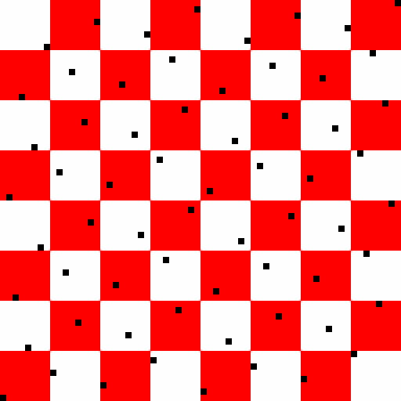
画素の構成
画素数=2^{2n}のとき
2^{n}×2^{n}のブロック（セル）内に
画素が必ず1つ存在する
（※2^{2n+1}のときは市松状）
⇒不規則画素配置の方式を拡張すれば構成可能
ex) 8ビット
64画素
8×8角のセルが8×8個
8
8

Slide 18
座標の変位
[セル]
セルの座標[X,Y]と
セル内の変位(x,y)
7
6
5
3
4
2
1
3
-4
-3
-2
-1
0
1
2
3
-1
2
-2
-3
1
-4
0
セル[5,6]の変位は(-1,1)
0
1
2
3
4
5
6
7
[セル]

Slide 19
座標の変位（一般式）
[セル]
セル [X,Y]の変位(x,y)
x=r_{N}(Y) -2^{N-1}
y=r_{N} (X) -2^{N-1}
7
6
5
3
4
2
1
3
-4
-3
-2
-1
0
1
2
3
-1
2
-2
-3
1
-4
0
セル[101₍₂₎,110₍₂₎]の変位は
(011₍₂₎-100₍₂₎,101₍₂₎-100₍₂₎)
=(111₍₂₎,001₍₂₎)(2の補数表現)
0
1
2
3
4
5
6
7
[セル]

Slide 20
画像のサンプリング
ビットマップ画像はそのまま使われるとは限らない
  →拡大・縮小、回転などの加工
リサンプリングに適したサンプリング方法が理想的

Slide 21


縦横の伸縮と密度

Slide 22
画素配置以外の応用
ビット逆転はタテ・ヨコの伸縮によるムラが少ない
↓
画素数一定・縦横比可変の画像入出力装置
…？

Slide 23
問題点
0000...0000 ⇔ 0000...0000
0000...0001 ⇔ 1000...0000
0000...0010 ⇔ 0100...0000
…
0111...1110 ⇔ 0111...1110
0111...1111 ⇔ 1111...1110
1000...0000 ⇔ 0000...0001
1000...0001 ⇔ 1000...0001
…
どの大きさでも常に(3,3)の間隔
0111...1110₍₂₎ + 3₍₁₀₎ = 1000...0001₍₂₎

Slide 24



サンプリング

Slide 25
ビット逆転の数理的考察
小数点中心のビット逆転
整数⇔[0:1)⊂Rの単射

Slide 26
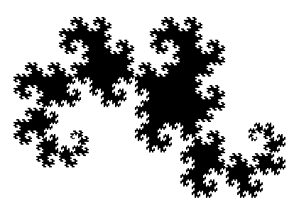
おまけ
（C machineによる）
#include <stdio.h>
#include <math.h>
#include <graphic.h>
#define mod(x,n) (x%n+n)%n
int gene(int x){
return (x==0)? 1 : (x==1)? -1 : 0;
}
int theta(int n,int x){
return (n==0) ? 0 : (x<pow(2,(n-1)))? theta(n-1,x)+gene(0) : theta(n-1,pow(2,n)-1-x)+gene(1);
}
int main(void){
int n=15,i;
int xf,yf;
int x=0,y=0;
int t;
setwindow(640,480);
for(i=0; i<pow(2,n); i++){
t=theta(n,i);
if(mod(t,8)==1) x++,y++,xf=1,yf=1;
if(mod(t,8)==3) x--,y++,xf=0,yf=1;
if(mod(t,8)==5) x--,y--,xf=0,yf=0;
if(mod(t,8)==7) x++,y--,xf=1,yf=0;
setpixel(x-xf,y-yf,2);
}
return 0;
}

Slide 27
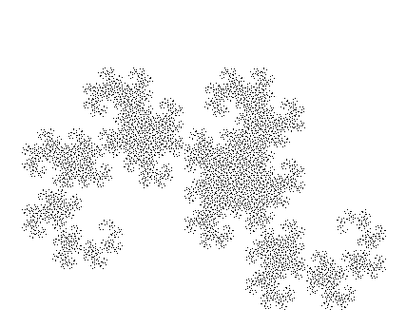
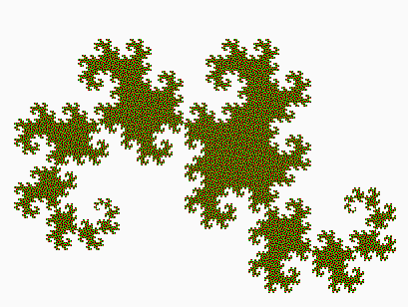
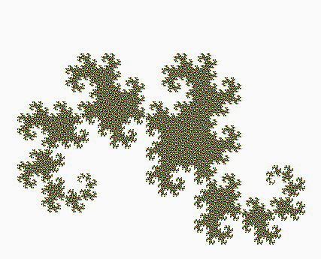
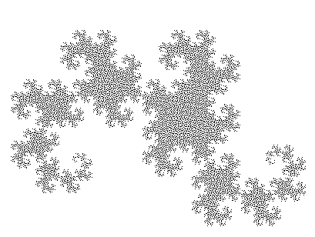
おまけ
ドラゴン曲線の色分け
mod 3
mod 5

Slide 28

おまけ
お気に入り画像（背景）
ドラゴン曲線のタペストリー

Slide 29

おまけ
お気に入り画像（ダーク系バージョン）

Slide 30

おまけ
お気に入り画像（カラフルバージョン）

Slide 31
おまけ
黄金分割のツリー

Slide 32
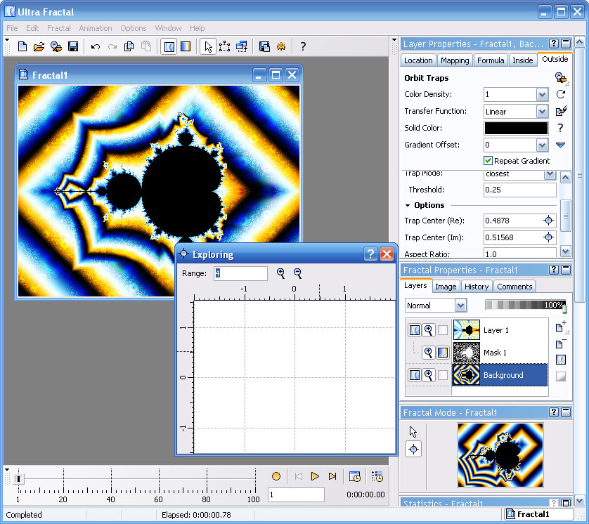


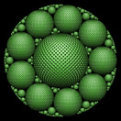
おまけ（フラクタル画像生成ソフト）
Ultra Fractal
シェアウェア$59
http://www.ultrafractal.com/

Slide 33
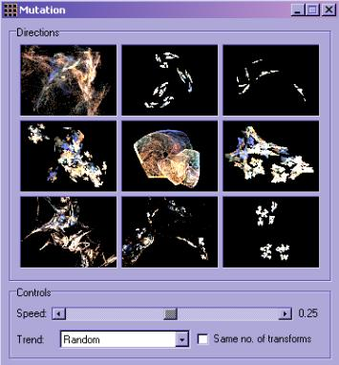
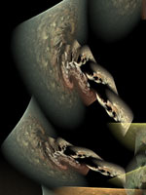

おまけ（フラクタル画像生成ソフト）
Apophysis
http://www.apophysis.org/
(SourceForge)

Slide 34

おまけ（フラクタル画像生成ソフト）
Fractal Explorer
http://www.eclectasy.com/Fractal-Explorer/

Slide 35
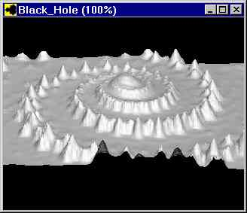


おまけ（フラクタル画像生成ソフト）
ChaosPro
http://www.chaospro.de/

Slide 36
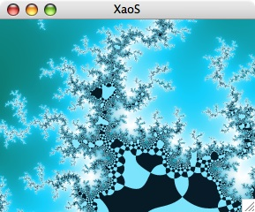
おまけ（フラクタル描画ソフト）
GNU Xaos
http://xaos.sourceforge.net/
（マンデルブロ集合描画）

Slide 37
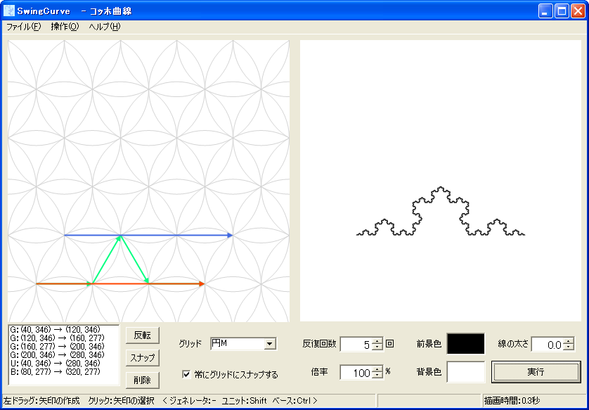
おまけ（おすすめサイト）
そらはうたたね
http://sorauta.bufsiz.jp/
フラクタル以外にもステレオグラム・タイリングなど数学の話題
再帰曲線描画ソフト
Swing curveを配布

